Slide 1
消化器内科研修カリキュラム
２年間 初期臨床研修
３年間 消化器専門関連施設での研修
内視鏡 上部
下部
小腸
カプセル
ERCP
腹部エコー
透視
治療内視鏡
止血術
EMR
ESD
EST
ERBD, ENBD
PTCD
PTGBD
イレウス管挿入
肝臓治療
肝生検
RFA/PEIT
(血管造影)
6年目以降 更に専門病院での技術習得
希望により大学院進学
大学院でも外勤で臨床可能。内視鏡症例を積みながら研究できる。

Slide 2
消化器内科研修カリキュラム で取得できる資格
２年間 臨床研修
３年間 消化器専門関連施設での研修
卒後４年目 内科学会認定内科医
卒後７年目 日本消化器内視鏡学会専門医
卒後７年目 日本消化器病学会専門医
卒後８年目 日本肝臓学会専門医
まずはこの４資格を!
消化器内科専門医として必要十分な資格が最短、卒後８年で取得できます。
日本消化器内視鏡学会指導医 日本内科学会認定専門医
日本消化管学会専門医 医学博士

Slide 3
消化器内科研修カリキュラム
【1年間は色々後期研修をしたいなら】
大分市医師会立アルメイダ病院
吐下血、急性腹症、内視鏡症例
多数あり
臨床研修
後期研修
1年目 ２年目 3年目 4年目 5年目
大学での診療、指導
関連病院での診療
研究
別府鶴見病院 一人当たりGF2000-2500例、CF 500-700例／年 x６人
いずれかを希望で選択
6年目 7年目 8年目 9年目 10年目
Department of Gastroenterology
Oita University, Faculty of Medicine

Slide 4
消化器内科研修カリキュラム
【消化器専門医を目指すなら】
別府鶴見病院 一人当たりGF 2000-2500例、CF 500-700例／年 x６人
臨床研修
1年目 ２年目 3年目 4年目 5年目
大分市医師会立アルメイダ病院
吐下血、急性腹症、内視鏡症例
多数あり
大学での診療、指導
関連病院での診療
研究
いずれかを希望で選択
6年目 7年目 8年目 9年目 10年目
Department of Gastroenterology
Oita University, Faculty of Medicine

Slide 5
消化器内科研修カリキュラム
【大学院での研究も考えるなら】
大分市医師会立アルメイダ病院
厚生連鶴見病院
大分赤十字病院
大分医療センター等
大学院
臨床研修
1年目 ２年目 3年目 4年目 5年目
大学での診療、指導
関連病院での診療
研究
いずれかを希望で選択
大学院
6年目 7年目 8年目 9年目 10年目
Department of Gastroenterology
Oita University, Faculty of Medicine

Slide 6
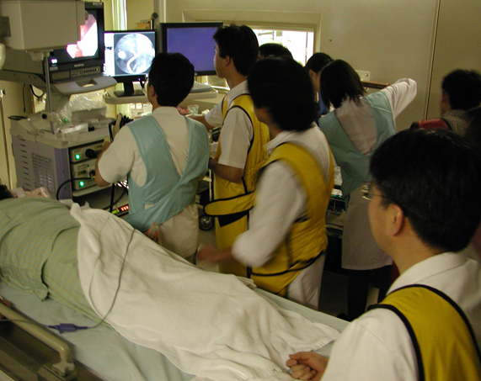
ー臨床面ー
基本
方針
「あらゆる消化器疾患（消化管、肝胆膵）に
対応できる診断能と治療技術を身につける」
１. 上下部消化管内視鏡検査と各種内視鏡的診断
２. 消化管腫瘍の内視鏡的切除
３. 消化性潰瘍の治療（H. pylori 除菌、緊急止血術など）
４. 食道および胃静脈瘤の内視鏡的治療
５. 炎症性腸疾患に対するマネージメント
６. 急性および慢性肝炎の診断と治療
７. 肝生検および肝癌に対する局所療法
８. 各種膵炎の診断と治療（膵石症に対するESWL含む）
９. ERCPとその応用（内視鏡的ドレナージ、胆道結石採石など）
自分のライフワークをみつける

Slide 7
消化器内科は女性にも優しい医局です
内視鏡は、女性でも扱いにくいということはありません。「研修医ななこ」という漫画で、内視鏡のハンドルが女性にとって大きすぎる、という箇所がありますが、それはまちがい（原案の人は内視鏡専門医ではない？）
多くの女性が当消化器内科で活躍しています。
育児をしながらの研修・診療もサポートしています。
（内視鏡・エコー検査などのパートタイムにも対応可であり、現在 ３名の先生方が育児をしながら研究・臨床を行っています。）

